Slide 1
MULTI-SCALE CONTEXT AGGREGATION BY DILATED CONVOLUTIONS （通过扩张卷积实现多层上下文聚合）
颉军虎

Slide 2
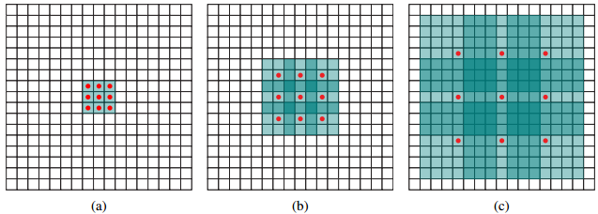
不增加参数，不损失分辨率，增大感受野
[k_size * atrous_rate + (atrous_rate - 1)] - 2 * (atrous_rate – 1)

Slide 3
分类任务 VS. 分割任务
分类任务：通过下采样方式减小分辨率得到全局预测类标。
分割任务：要给每个像素点一个类标。

Slide 4
分类任务 VS. 分割任务
解决两者冲突的方法：
方法一： 可以采用重复上采样的方式恢复损失的分辨率。
方法二： 输入多个尺度信息，然后融合多个尺度的预测。
这两种方法的缺点：无法判断恢复的分辨率是不是有效的。

Slide 5
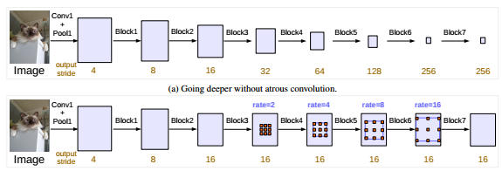
膨胀卷积使用

